Slide 1
Chapter 2
运算方法和运算器
Notes:
The University of Adelaide, School of Computer Science
Chapter 2 — Instructions: Language of the Computer

Slide 2
数据与文字的表示方法
进位计数制及其相互转换
十进制，二进制，八进制，十六进制
数据的表示方法
数值数据的编码
定点数----原码、反码、补码、移码
BCD码
非数值数据的编码
ASCII码，汉字编码
校验码
奇偶校验码、海明码、循环纠错码
Chapter 2 — Instructions: Language of the Computer — <number>

Slide 3
数制
数制是个数学概念，与计算机无关，反映的是数的进制关系。最常见的是十进制（人），二进制（电路）以及二进制的变形格式（十六进制和八进制）。
如何变换？十进制-二进制需要复杂转换，二进制、八进制、十六进制间都是简单查表转换。
二-十进制转换格式统一，不区分整数小数
十-二进制变换需要对整数和小数分开进行
问题：变换中数字有正负需要处理？
Chapter 2 — Instructions: Language of the Computer — <number>

Slide 4
码制
计算机中数的表示方式通常分为：
定点数、浮点数
定点数：原码、反码、补码、移码
原反补计算
Chapter 2 — Instructions: Language of the Computer — <number>

Slide 5
移码表示法
移码通常用于表示浮点数的阶码。
假设定点整数移码形式为x_{n}x_{n-1}···x₁x₀时，移码的定义是：
[x]_{移} =
2^{n}+ x
-2^{n} ≤ x < 2^{n}
8 位移码表示的机器数为数的真值在数轴上向右平移了 128 个位置。
负数
正数
+127
0
机器数
-128
表示范围： 00000000 ~ 11111111
Chapter 2 — Instructions: Language of the Computer — <number>

Slide 6
移码和补码的关系：∴ 补码与移码只差一个符号位
举例：
-1的补码11111111
-1的移码：01111111
1的补码：00000001
1的移码：10000001
补码的作用是实现加减的统一
移码的作用是方便比较两个数大小
Chapter 2 — Instructions: Language of the Computer — <number>

Slide 7
非数值数据
字符的表示方法
现代计算机处理：
数值领域的问题；
非数值领域的问题：需要引入文字、字母以及某些专用符号，以便表示文字语言、逻辑语言等信息。
西文字符的编码
  ASCII码
汉字的编码
  输入码
    数字编码、拼音码和字形码
  机内码
    用于汉字信息存储、交换、检索等操作
  字模码
Chapter 2 — Instructions: Language of the Computer — <number>

Slide 8
定点加减法运算与溢出判断
补码加法运算
补码加法的公式:
[ x ]_{补}＋[ y ]_{补}＝[ x＋y ]_{补}
特点：不需要事先判断符号，符号位与码值位一起参加运算。
符号位相加后若有进位，则舍去该进位数字。
Chapter 2 — Instructions: Language of the Computer — <number>

Slide 9
补码减法运算的公式：
[ x－y ]_{补}＝[ x ]_{补}－[ y ]_{补}＝[ x ]_{补}＋[－y ]_{补}
从[y]_{补}求[-y]_{补}的法则是：
[y]_{补}包括符号位在内全部按位取反再末位+1
可以参考MOD的算法，实际上就是求相反数的补码。
Chapter 2 — Instructions: Language of the Computer — <number>

Slide 10
溢出及其判定
什么叫溢出，指计算结果超过该空间所能表示的数据范围。
溢出：结果在真值上出错，计算过程没有错误。
溢出判定方法
1.单符号位法
V＝ x_{n} y_{n} s_{n} + x_{n} y_{n} s_{n}
其中xy代表全加器最高位输入，s代表全加器最高位输出，能判断是否溢出，不判定上下溢
Chapter 2 — Instructions: Language of the Computer — <number>

Slide 11
2.双符号位法
符号位扩展双份，根据双符号位运算结果判定是否溢出以及上下溢
S_{f1}S_{f2} ＝ 00 结果为正数，无溢出
01 结果正溢
10 结果负溢
11 结果为负数，无溢出
Chapter 2 — Instructions: Language of the Computer — <number>

Slide 12
3.利用进位值的判别法——加法器中实际使用的方法
最高位进位与次高位进位的异或值
Chapter 2 — Instructions: Language of the Computer — <number>

Slide 13
基本的二进制加法/减法器
1.一位全加器
加法运算：A_{i} + B_{i} + C_{i} = S_{i} (C_{i+1})
加数
进位输入
和
进位输出
一位全加器真值表
输入
输出
A_{i}
B_{i}
C_{i}
S_{i}
C_{i+1}
逻辑方程
0
0
0
0
0
0
0
1
1
0
⇒
S_{i}＝A_{i}⊕B_{i}⊕C_{i}
0
1
0
1
0
0
1
1
0
1
1
0
0
1
0
C_{i+1}＝A_{i}B_{i}＋B_{i}C_{i}＋C_{i}A_{i}
1
0
1
0
1
1
1
0
0
1
1
1
1
1
1
Chapter 2 — Instructions: Language of the Computer — <number>

Slide 14
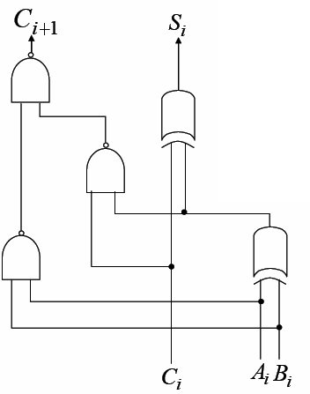
常用的全加器逻辑电路
逻辑方程
逻辑电路（一位全加器）
S_{i}＝A_{i}⊕B_{i}⊕C_{i}
⇒
C_{i+1}= A_{i}B_{i}＋B_{i}C_{i}＋C_{i}A_{i}
= A_{i}B_{i}＋( A_{i}⊕B_{i} ) C_{i}
S i
F A
C i+1
C i
A i
B i
逻辑符号
Chapter 2 — Instructions: Language of the Computer — <number>

Slide 15
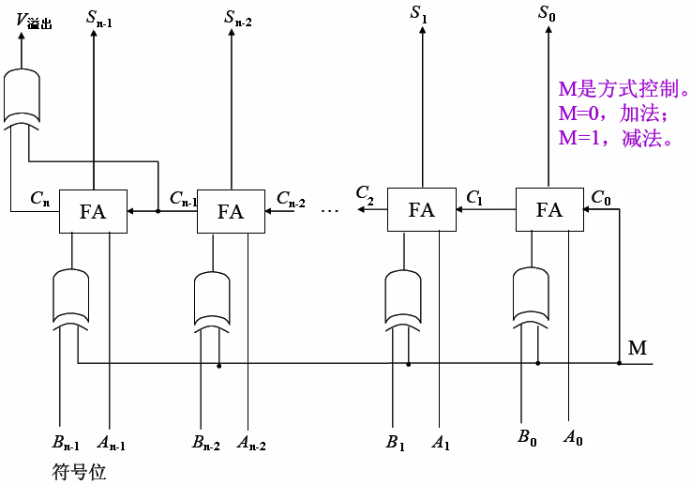
n位的行波进位加减器
n个1位的全加器(FA)可级联成一个n位的行波进位加减器。
Chapter 2 — Instructions: Language of the Computer — <number>

Slide 16
定点乘法运算
1. 乘法的手工算法 左移再加
2.乘法的机器算法 加了右移
1 1 0 1 ( x )
1 0 1 1 ( y )
1 1 0 1
1 1 0 1
0 0 0 0
+ 1 1 0 1
1 0 0 0 1 1 1 1 ( z )
Chapter 2 — Instructions: Language of the Computer — <number>

Slide 17
2.乘法的机器算法 加了右移
1 1 0 1 x
× 1 0 1 1 y
0 0 0 0 1 1 0 1 x共4次右移
0 0 0 1 1 0 1 x共3次右移
0 0 0 0 0 0 x共2次右移
+ 0 1 1 0 1 x共1次右移
1 0 0 0 1 1 1 1
Chapter 2 — Instructions: Language of the Computer — <number>

Slide 18
一位原码乘法器原理图
部分积
z
乘数
y
R₀
→
R₁
→
y_{n}
计数器i
T1, T2, …
加法器
LDR₀
LDR₁
T_{i}
S
Q
Q
y_{n}
R
C_{x}
启动
R₂
被乘数x
进化：高速乘法部件——阵列乘法器
Chapter 2 — Instructions: Language of the Computer — <number>

Slide 19
一位除法器
基本方法，恢复余数法
Chapter 2 — Instructions: Language of the Computer — <number>

Slide 20
校验码
为什么要用校验码
校验码分为检错码和纠错码。
检错码简单，纠错码复杂
奇偶校验，CRC循环冗余校验
海明校验
天王盖地虎
疑似银河落九天
Chapter 2 — Instructions: Language of the Computer — <number>

Slide 21
奇偶校验
奇校验 C ＝ x₀⊕x₁⊕…⊕x_{n-1}
偶校验 C ＝ x₀⊕x₁⊕…⊕x_{n-1}
电路简单，通常用在广播方式或不需要确认的通信方式
Chapter 2 — Instructions: Language of the Computer — <number>

Slide 22
海明码
用于多位并行数据检错纠错处理
  实现：为 n 个数据位设立 k 个校验位，
  使 n+k 位组成的码字同时具有这样两个特性：
  1. 能发现并改正 n+k 位中任何一位出错
  2. 能发现 n+k 位中任何两位同时出错，但已无法改正。
海明不等式
2^{k}≥n+k+1
n位待校验数值位数
k为插入的校验码位数
Chapter 2 — Instructions: Language of the Computer — <number>

Slide 23
例：设有一个7位信息码位0110001，求它的海明码。
Chapter 2 — Instructions: Language of the Computer — <number>

Slide 24
CRC校验（循环冗余）
计算方法
1. 模2运算±（异或）
2. 生成多项式选择，和被校验对象理论上无关
3. 计算方法
Chapter 2 — Instructions: Language of the Computer — <number>

Slide 25
浮点数的表示方法
9×10^{－28} = 0.9 ×10⁻²⁷
2×10³³ = 0.2 ×10³⁴
——Ｎ=10E·Ｍ （十进制表示）
任意一个十进制数Ｎ可以写成
Ｎ＝Ｍ × 10E
计算机中一个任意进制数 Ｎ 可以写成
Ｎ＝ ±M×Ｒ^{±E}
M ：尾数，是一个纯小数。
E ：浮点的指数，是一个整数。
R ：基数，对于二进计数值的机器是一个常数，一般规定R为2，8或16。
Chapter 2 — Instructions: Language of the Computer — <number>

Slide 26
一个机器浮点数由阶码和尾数及其符号位组成：
尾数：用定点小数表示，给出有效数字的位数，决定了浮点数的表示精度；
阶码：用定点整数形式表示，指明小数点在数据中的位置，决定了浮点数的表示范围。
E_{s} E_{m-1}……E₁E₀ M_{s} M_{n-1}……M₁M₀
阶符 阶码 数符 尾数
浮点数的标准格式 (－1)^{s}×m×2e
为便于软件移植，使用 IEEE（电气和电子工程师协会）标准：IEEE754 标准：尾数用原码；阶码用移码；基为2
Chapter 2 — Instructions: Language of the Computer — <number>

Slide 27
浮点数的规格化
规格化目的：
  为了提高数据的表示精度
  为了数据表示的唯一性
  尾数为2进制的规格化： 绝对值大于或等于1/2
二进制原码的规格化数的表现形式：
正数 0.1xxxxxx
负数 1.1xxxxxx
补码尾数的规格化的表现形式：
  尾数的最高位与符号位相反
正数 0.1xxxxxx
负数 1.0xxxxxx
Chapter 2 — Instructions: Language of the Computer — <number>

Slide 28
规格化处理：
把不满足规格化要求的尾数，变成满足规格化要求的尾数的操作过程，叫作浮点数的规格化处理，通过尾数移位和修改阶码实现。
隐藏位技术：
既然非0值浮点数的尾数数值最高位必定为1，则在保存浮点数到内存前，通过尾数左移，强行把该位去掉，用同样多的尾数位就能多存一位二进制数，有利于提高数据表示精度，称这种处理方案使用了隐藏位技术。
0.1100010 → 0.100010X
当然，在取回这样的浮点数到运算器执行运算时，必须先恢复该隐藏位。
Chapter 2 — Instructions: Language of the Computer — <number>

Slide 29
规格化浮点数的真值
31 30 23 22 0
32位浮点数格式：
S E M
一个规格化的32位浮点数ｘ的真值为：
x = (-1)^{s} × (1.M) × 2^{Ｅ－127} e =Ｅ – 127
一个规格化的64位浮点数ｘ的真值为：
x = ( –1)^{s}×(1.M)×2^{Ｅ－1023} e =Ｅ – 1023
这里e是真值，E是机器数
Chapter 2 — Instructions: Language of the Computer — <number>

Slide 30
例1：若浮点数 x 的二进制存储格式为(41360000)₁₆，求
其32位浮点数的十进制值。
解： 0100,0001,0011,0110,0000,0000,0000,0000
数符：0
阶码：1000,0010
尾数：011,0110,0000,0000,0000,0000
指数e＝阶码－127＝10000010－01111111 ＝00000011=(3)₁₀
包括隐藏位1的尾数：
1+M＝1.011 0110 0000 0000 0000 0000＝1.011011
于是有 x＝(－1)^{s}×1.M×2e
＝＋(1.011011)×2³＝＋1011.011＝(11.375)₁₀
Chapter 2 — Instructions: Language of the Computer — <number>

